Slide 1
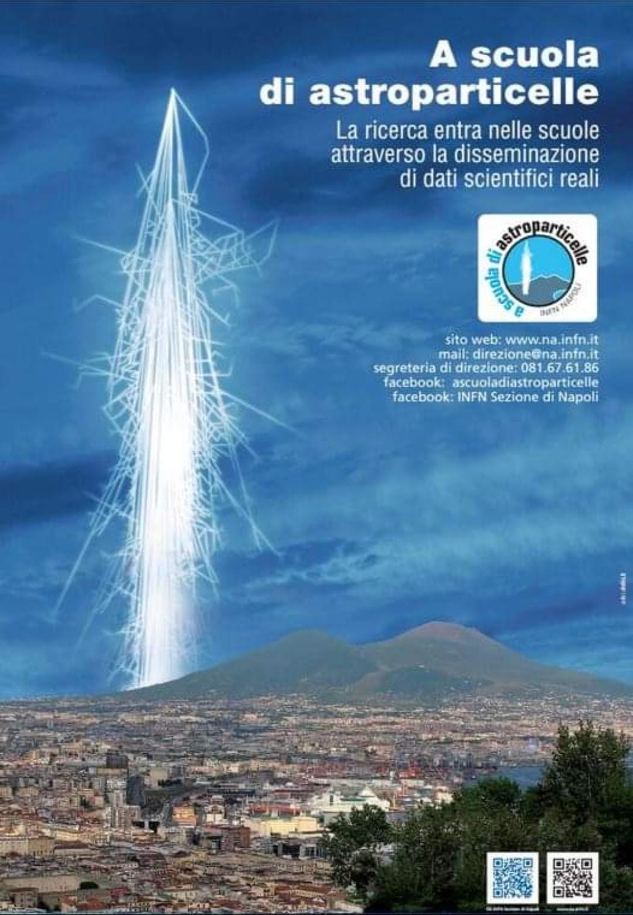
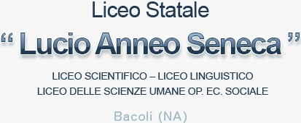
3B
3D
Ascolese Guido
Buono Ivan
Coticelli Fabrizio
Epifanio Lorenzo
Fariello Francesca
Lubrano Di Scorpaniello Joe
Lubrano Lobianco Benedetta
Lucci Luca
Maglione Desiree
Polito Aurora
Polivchak Andrii
Russo Gabriele
Schiano Raffaele
Schiano Di Cola Alessandro
Schiano Di Cola Amalia
Schiano Di Cola Thomas
Vicidomini Maria Pia
Bentivoglio Emanuele
Carannante Miriana
Cimmarotta Michele
Colandrea Rosanna
Della Ragione Antonio
De Lorenzo Daria
Gelsomino Giada
Guarino Gaetano
Guitto Maria
Petrone Giasmine
Rodriguez Antonio Emanuele
Russo Francesca
Sberna Micaela
Schiano Vincenzo
Scotto Lavina Sara Maureen
Sonante Milena
Comunicazioni in fibra ottica
Classi: 3B e 3D
Insegnanti: Savina Stella Losacco, Loredana Garofalo
Tutor e coordinatori: Valentina Di Sarno, Pietro Malara, Simona Mosca, Maria Parisi, Alessandra Rocco

Slide 2
-La fibra ottica
La fibra ottica è entrata nel mondo delle telecomunicazioni grazie all’ingegnere Charles Kao che pensò di sfruttare la sua capacità di inviare impulsi luminosi per la trasmissione di informazioni.
La composizione dei cavi in fibra ottica permette l’invio del segnale senza subire perdite anche sulle lunghe distanze. All’interno dei cavi, transita il segnale: una serie di impulsi luminosi che si muovono lungo tutto il percorso del cavo grazie al fenomeno della riflessione totale.

Slide 3
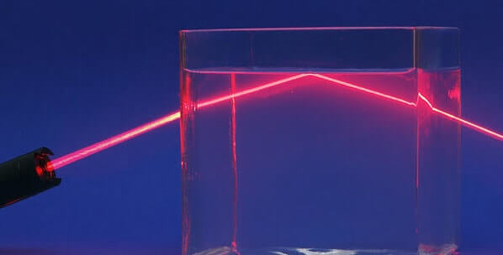
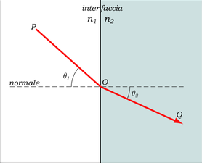
LA RIFLESSIONE TOTALE
La riflessione totale è un fenomeno che avviene quando, considerati due diversi mezzi di propagazione della luce, l’indice di rifrazione del primo mezzo è maggiore del secondo.
Quando la luce passa da un mezzo più denso ad uno meno denso, all'aumentare dell'angolo di incidenza θ₁, aumenta anche l'angolo di rifrazione θ₂ . Il raggio rifratto si allontanerà progressivamente dalla normale fino ad arrivare a formare con essa un angolo di 90° (angolo limite); successivamente avremo solo il fenomeno della riflessione.
n₁senθ₁= n₂senθ₂

Slide 4
-La struttura della fibra ottica

Slide 5
Uno dei vantaggi della fibra ottica è il suo essere a basso impatto ambientale. Il materiale che la compone è generalmente sintetizzato a partire dal silicio, e non richiede l’estrazione in miniera con tecnologie inquinanti.
In secondo luogo, le dimensioni ridotte dei cavi ne permettono la posa attraverso l’utilizzo di tecniche che riducono al minimo gli interventi di scavo e le esalazioni in atmosfera.

Slide 6
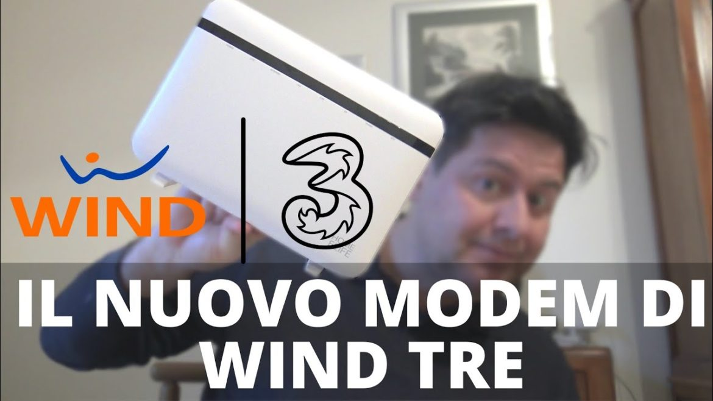
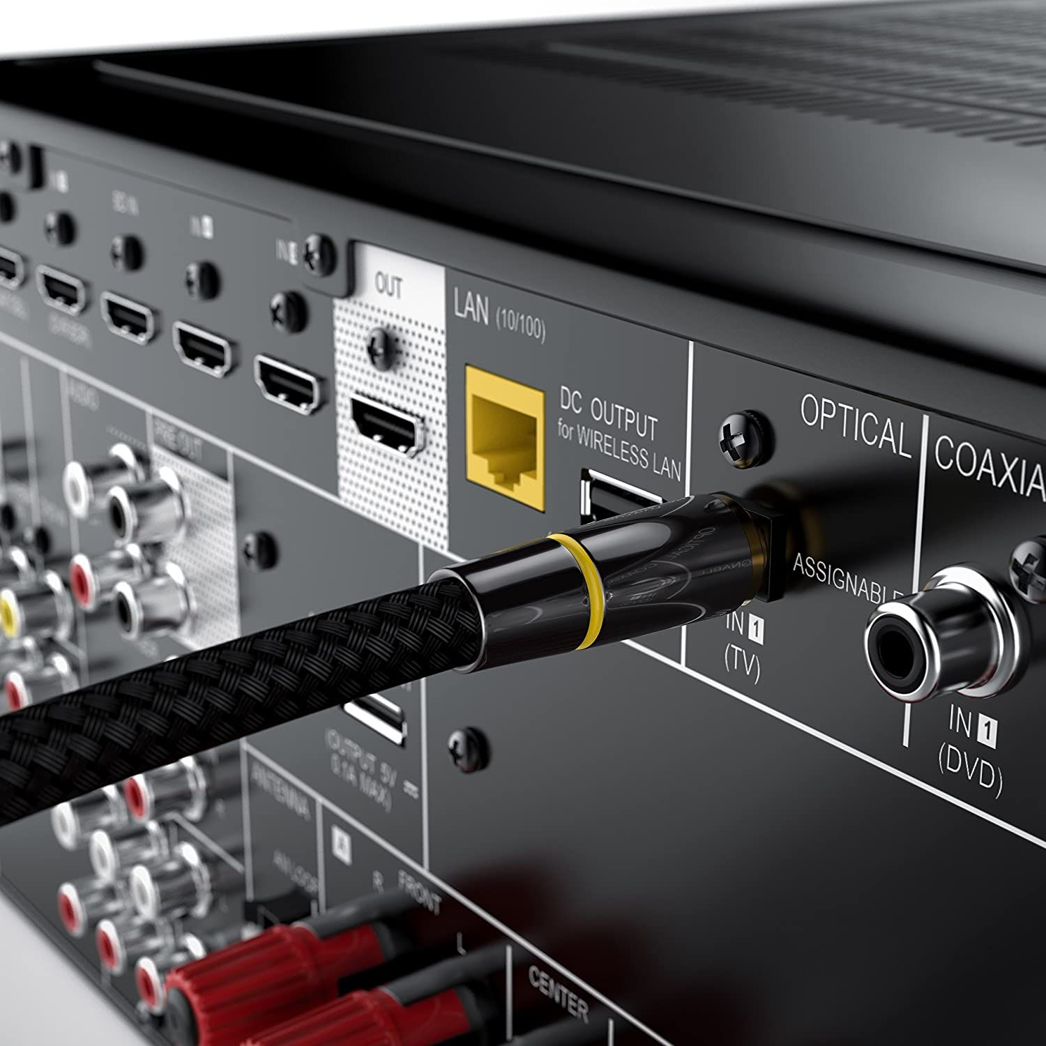
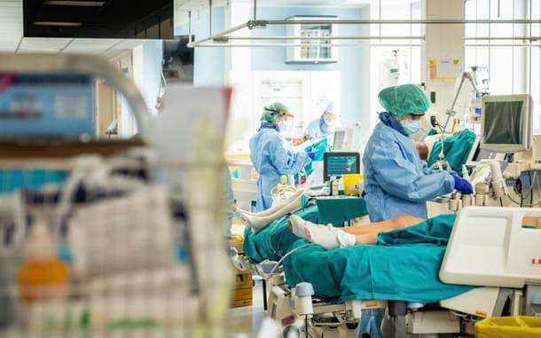
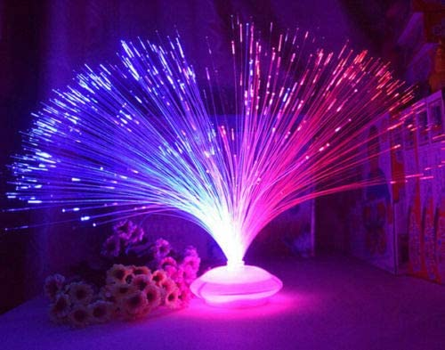
I VARI USI DELLA FIBRA
Internet, telefono e reti informatiche
Televisione
Uso medico
Illuminazione e decorazione

Slide 7
ADSL, sigla dell'inglese (Asymmetric Digital Subscriber Line), sfrutta il doppino telefonico per la trasmissione dei dati che avviene attraverso i cavi in rame.
FTTC indica una tipologia di connessione costituita da due diversi tipi di cavi: la prima in fibra ottica; la seconda in rame.
FTTH (fiber to the home) indica una tipologia di connessione che collega la centrale alla casa con un cavo in fibra ottica.

Slide 9
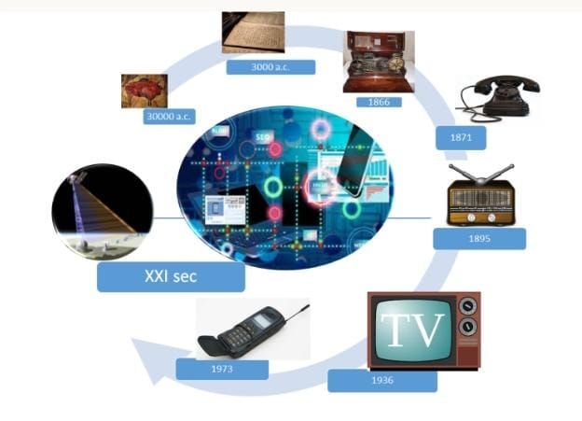
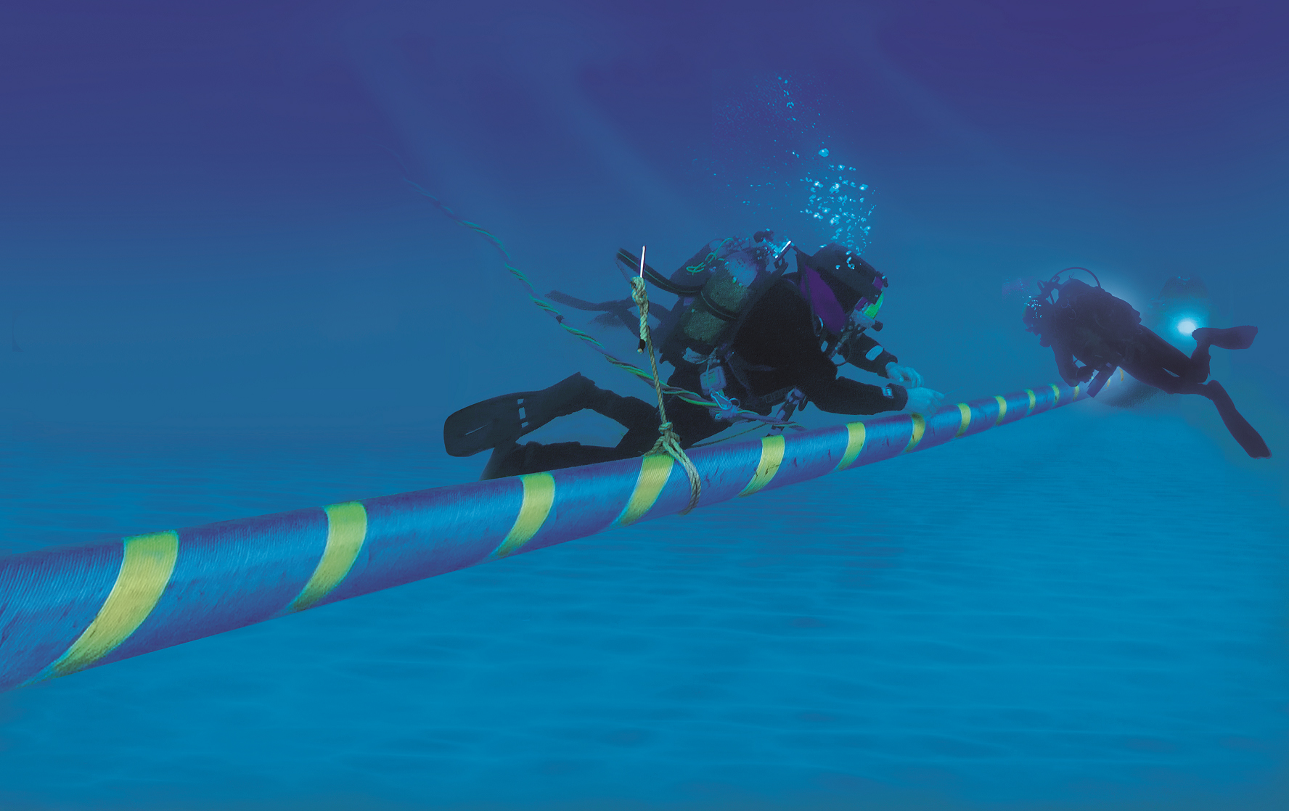
Un'importante svolta nelle comunicazioni è stata il telegrafo, inventato nella prima metà del XIX secolo. Era in grado di trasmettere messaggi, scritti in tempo reale, codificati attraverso l'alfabeto morse del professore Samuel Morse.
Nel 1857 Antonio Meucci costruì il primo telefono. Nel 1866 venne realizzato il primo cavo telegrafico transoceanico, che collegava Europa e Stati Uniti. La gestione delle linee e degli uffici telegrafici fu assegnata allo stato.

Slide 11
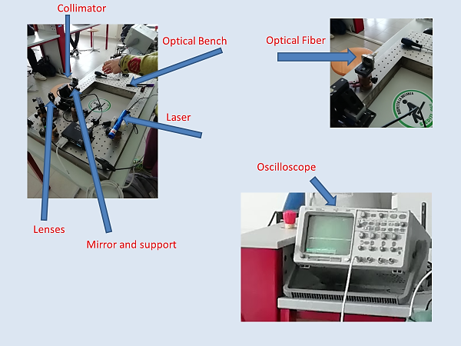

Slide 13
Grazie per l’attenzione!
Questo PowerPoint è stato realizzato dalla IIIB e IIID del
Liceo Lucio Anneo Seneca.

